Slide 1
前端（3） 盒模型与Div CSS

Slide 2
Reference
金老师自学网
https://jinxuliang.com/course/CoursePortal/Details/5bcc53c0a664d71ad80786a9
W3School
https://www.w3school.com.cn/html5/index.asp
MDN
https://developer.mozilla.org/zh-CN/docs/learn/HTML

Slide 3
盒 模 型

Slide 4
BOX
一个块级元素分成几个部分…
margin
border
padding
content

Slide 5

Value
padding、margin如下设置属性
margin: 5em 1em 3em 20em;
上 右 下 左 顺序赋值
margin-top: 5em;
margin-right: 1em;
margin-bottom: 3em;
margin-left: 20em;
margin: 5em 1em 3em;
上 左右 下顺序赋值
margin: 5em 1em;
上下 左右顺序赋值
margin: 5em;
给上下左右统一赋值

Slide 6
Value
对于border，需分开设置color、width、style
border-color: red;
border-width: .2em;
border-style: dotted;
也可以用4、3、或2个属性值对不同侧边框赋值
对于非IE浏览器，可以用border-radius设置圆角

Slide 7
inline vs block
html元素分成块级元素和内联元素…
块级元素
div, p, h2 …
内联元素
span, a, img…
对于块级元素，会自动创建一个盒子
display: inline或display: block可以用来相互转换

Slide 8
流 布 局

Slide 9
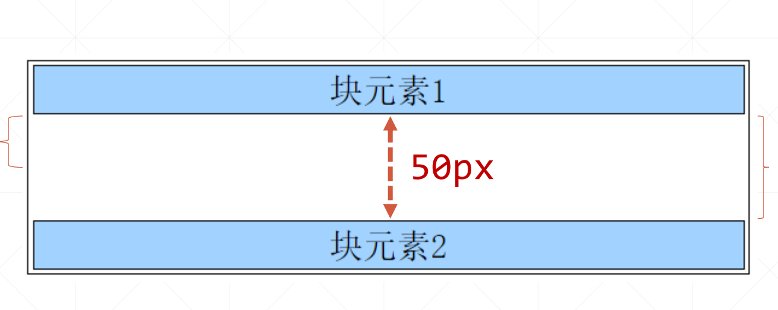
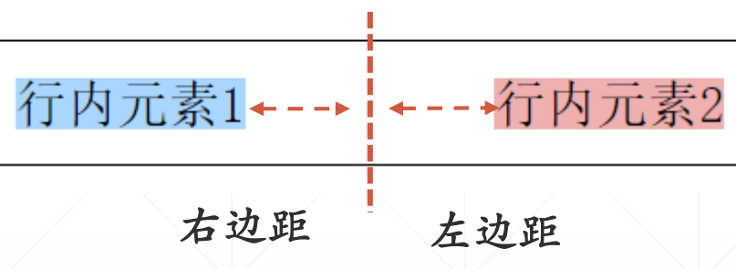
flow
默认情况下，不同的块级元素会自上而下排布，称为文档流
行内元素间距
块元素间距
上间距20px
下间距50px
左右间距为1的右间距与2的左间距之和
上下间距为1的下间距与2的上间距之max

Slide 10
one-colum
一列布局是最为基础和简单的布局…
可以用margin: auto使得元素居中显示。

Slide 11
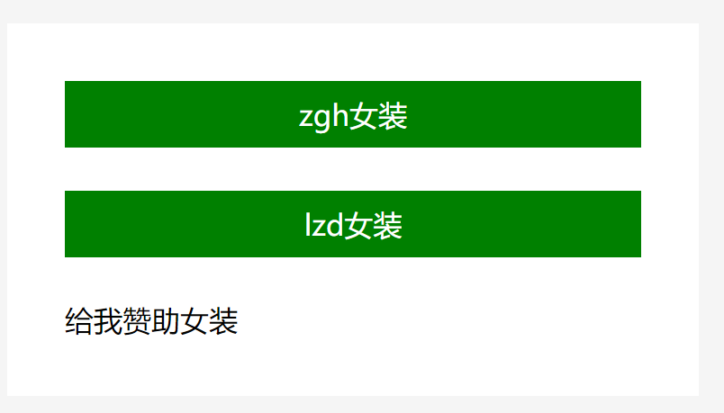
sample
试着实现一个有两个按钮和一个链接的样式…
可以使用猫头鹰选择器全局规定这一特性。
sample: owl.html

Slide 12
浮 动 布 局

Slide 13
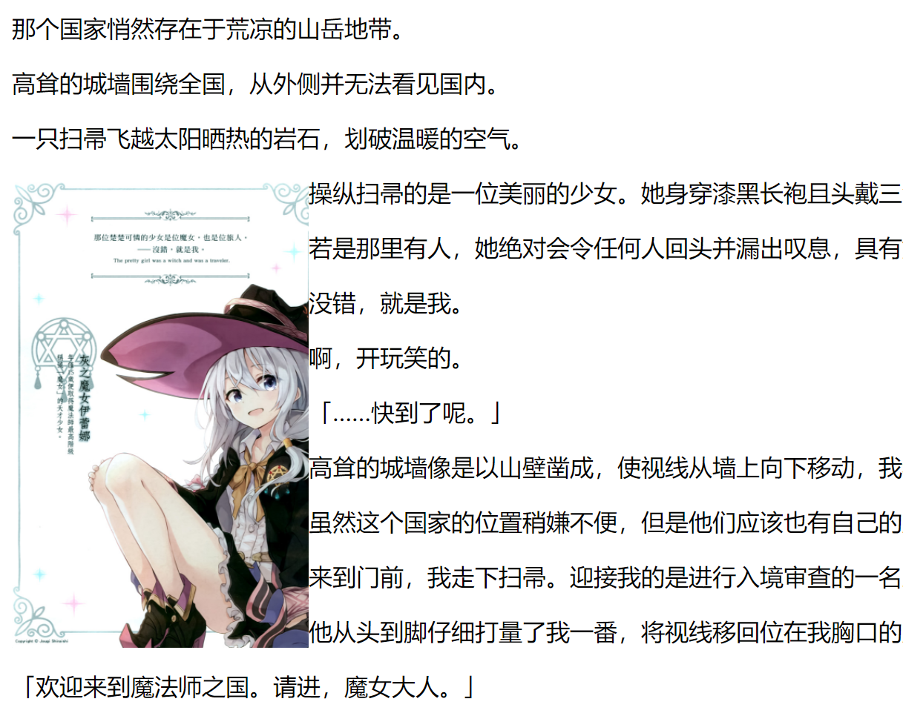
float
最初引入浮动其实不是为了布局而存在…
sample: float-sample.html

Slide 14
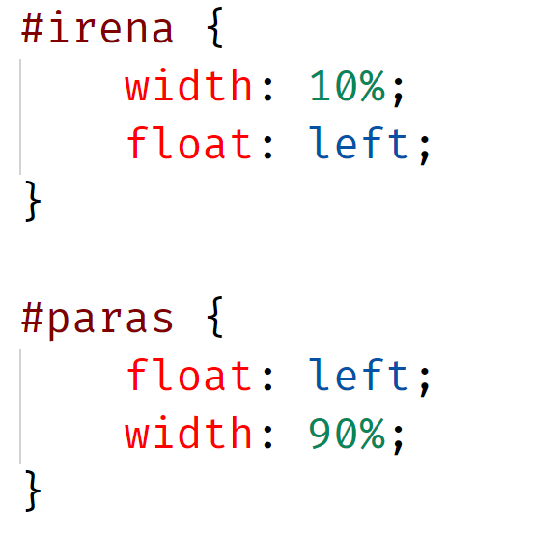
float
我们现在希望把图片加在文字左边，而不是环绕…
可以通过设置两个元素的float和百分比，来实现两栏布局
能实现吗？
sample: float-sample.html

Slide 15
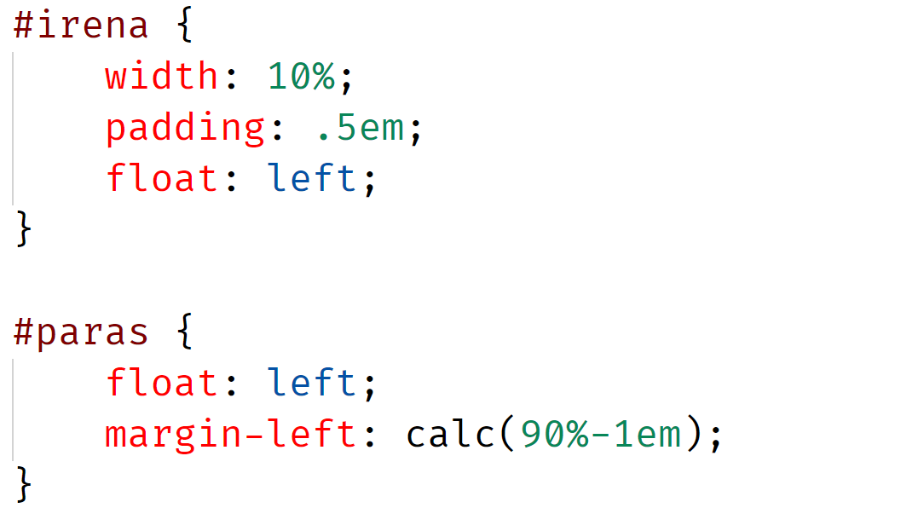
box-sizing
默认情况使用的box-sizing是content-box，也就是盒子大小是以内容为基准的…因此还需要考虑大小
可以利用calc属性计算来实现相对单位与绝对单位的叠加

Slide 16
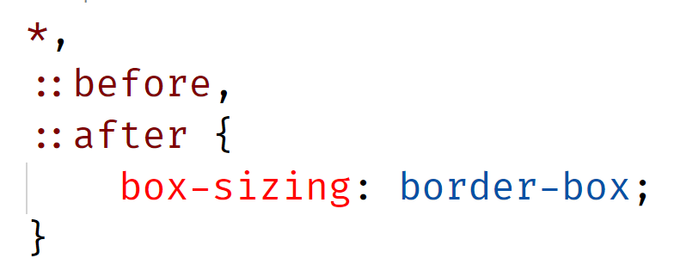
border-box
更具一般性的，我们会在页面上全局设置border-box，此时盒子的大小就会包括内边距边框。

Slide 17
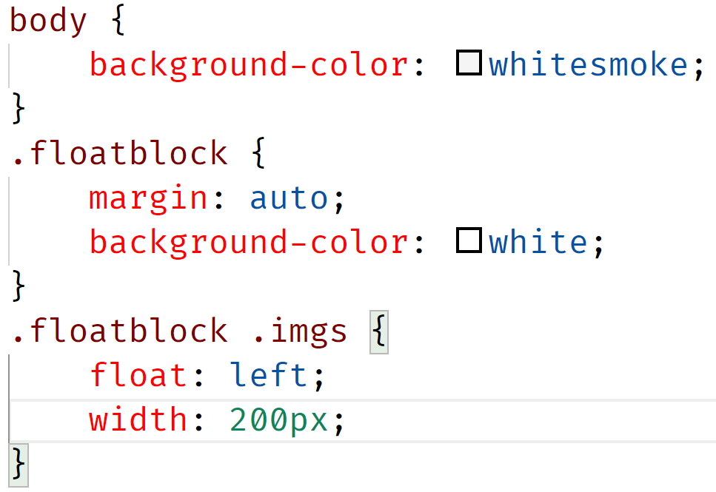
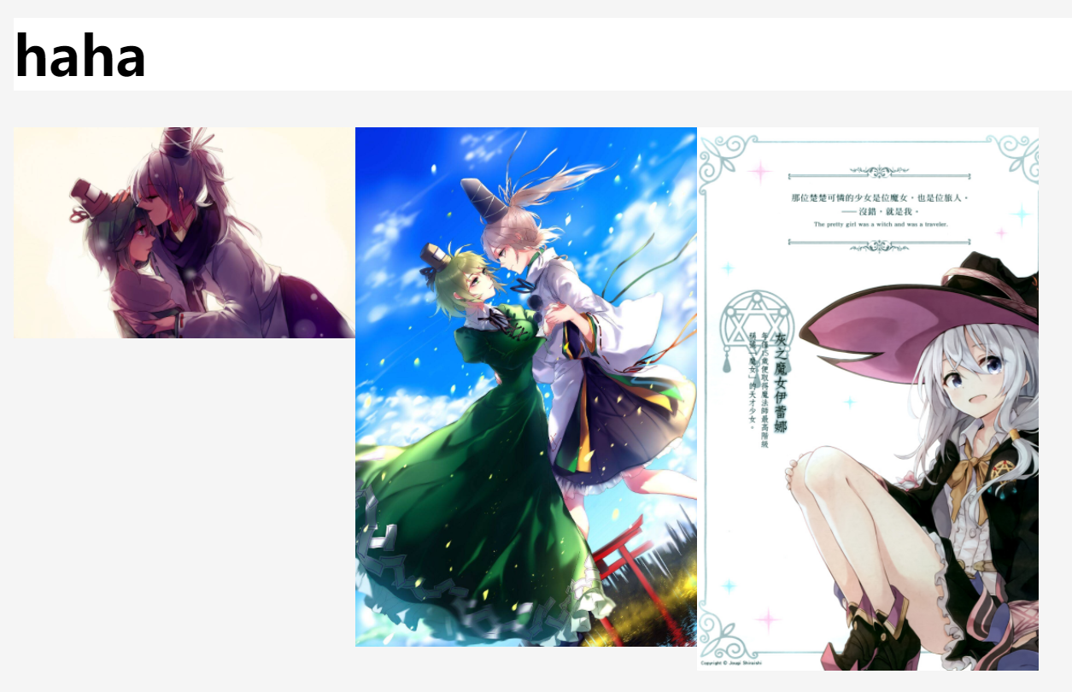
wrapper
浮动意味着从正常的文档流中消失…
出现了容器折叠现象！
sample: clear-float.html

Slide 18
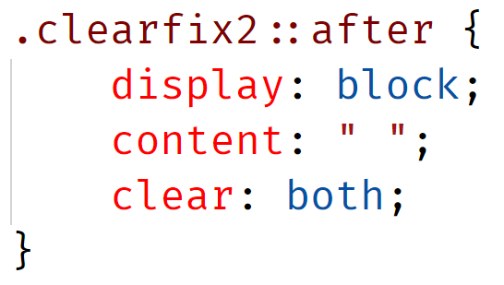
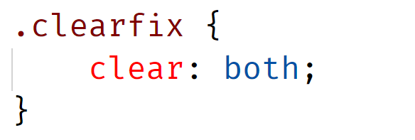
clearing floats
可以通过清除浮动来解决这一问题。
添加元素
借助伪类
添加一个新元素用于清除浮动
对主元素添加after伪类用于清除浮动

Slide 19
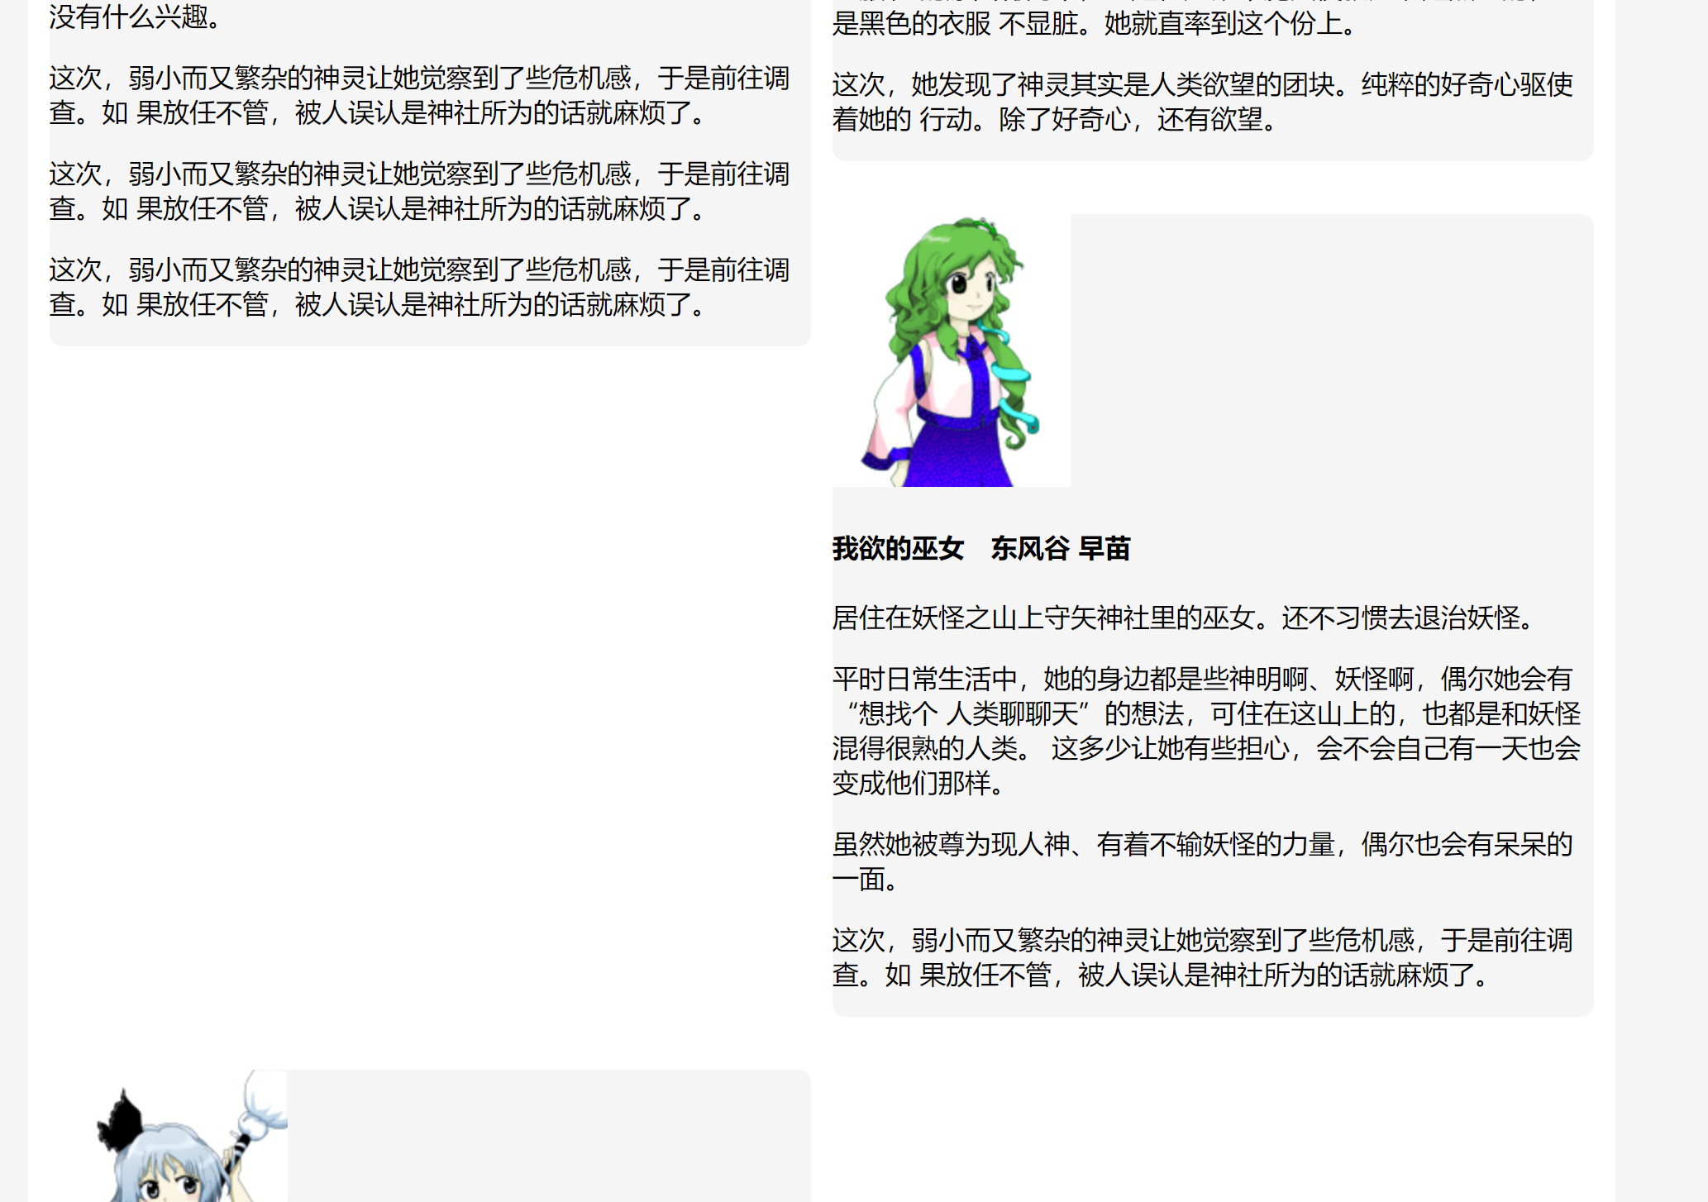
clearing floats
再看一个利用清除浮动解决的例子…
sample: 2x2grid.html

Slide 20
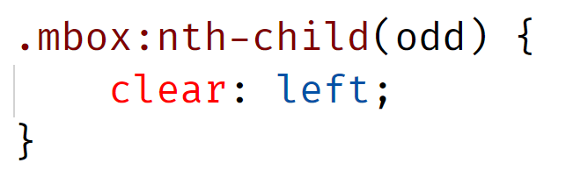
clearing floats
1
2
清除每行第一个元素浮动
3
4

Slide 21
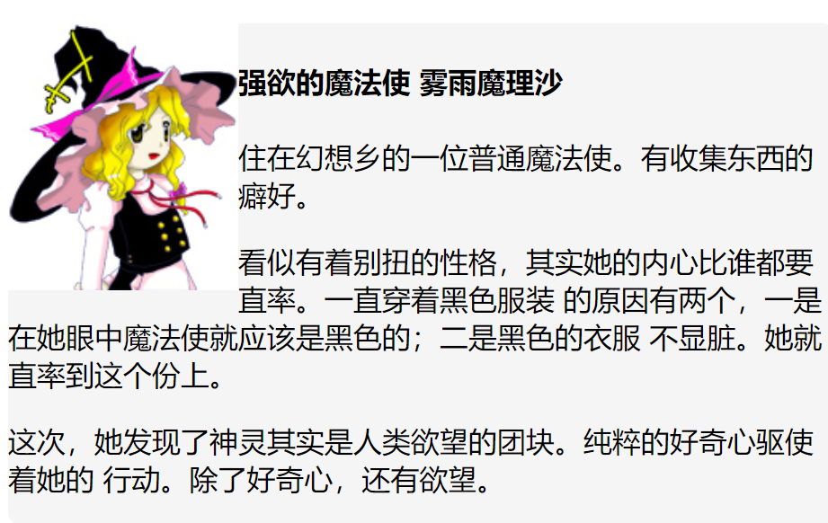
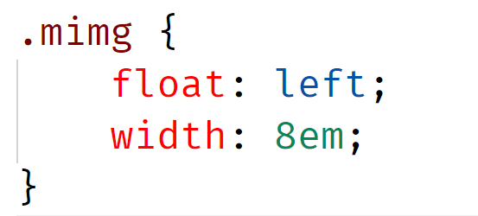
BFC
在上面的基础上，浮动图片…
如何把文字块建到图片右侧？

Slide 22
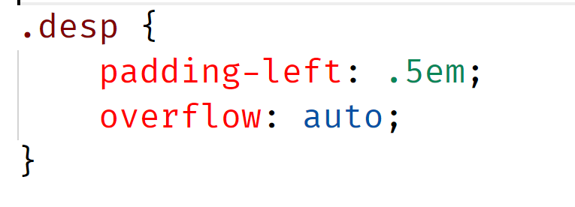
BFC
可以通过创建块级格式化上下文（BFC）来解决这一问题。
BFC
一个BFC是一块单独的区域，将内容的内部与外部上下文隔离开。
其特征如下：
（1）不与外部元素外边距折叠
（2）包含内部所有浮动元素
（3）不与外部浮动元素重叠
overflow: auto是最简单的创建BFC的方法。

Slide 23
Others
由于时间有限，同学们自行学习…
inline-block的使用
table-cell的使用
请同学们自行完成一个典型的页面
header
main
aside
content
footer
能否用浮动布局实现一个简单的网格系统？

Slide 24
定 位

Slide 25
position
position属性有四种，static为默认。
设置position:static，盒子中的元素将按照标准流的方式定位。
设置position:fixed，盒子中的元素将固定于视口某一位置定位，并从文档流脱离
设置position:absoulute，盒子中的元素将相对于最近的已经定位的父元素进行定位，并从文档流脱离
设置position:relative，盒子中的元素将相对于自身原先所在位置有一定偏移

Slide 26
application
结合定位可以实现各种各样的事情…
创建不随屏幕移动的导航栏
创建下拉菜单
创建一个出现在视口中心的表单
……
有时间再展开…

Slide 27

Homework
建一个网协主页，要求如下：
包括header、footer和main
四个部门要有图标和简介
使用浮动实现漂亮的布局

Slide 28
See you next dream..

